Slide 1


Hotline Uralsk
Утепкали Махамбет
Тыныштык Дархан
Хусаинов Марат

Slide 2


Краткое описание
Эта игра является 2д-шутером с видом сверху. В игре вам предстоит сражаться против бандитов, которые заняли здание, и освободить его. Управление производится за счет клавиш WASD(движение) и стрелок клавиатуры(поворот по/против часовой).

Slide 3
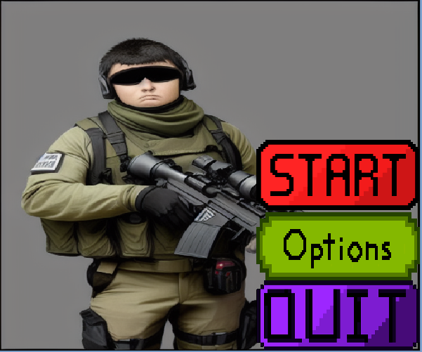
Главное меню
Здесь игрок выбирает одну из трех действий: начать игру, настройки или выйти из игры.

Slide 4
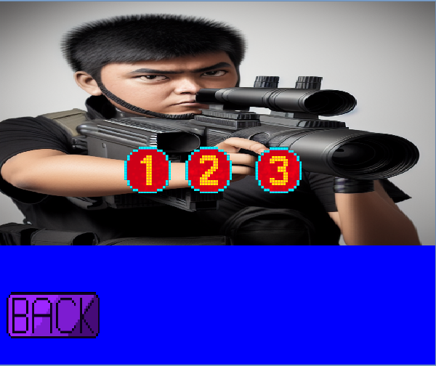
Уровни
Игра представляет собой три уровня – первый, второй и третий, где каждый уровень отличается картой и уровнем сложности. Первый уровень – самый легкий, третий – самый сложный.

Slide 5
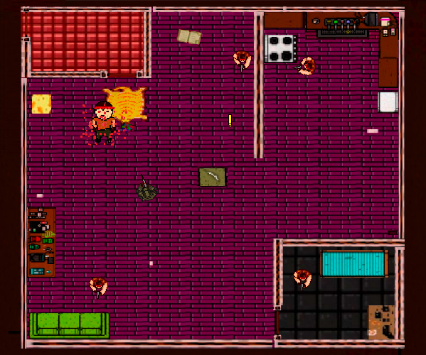
Процесс игры
Процесс игры довольно прост: пользователь появляется в начале карты у двери, в то время как "враги" разбросаны по всей карте. Они движутся по определенному алгоритму и стреляют точно также. В зависимости от уровня они умирают от 1-3 попаданий. Чтобы выиграть, игроку необходимо "убить" всех неприятелей.

Slide 6
Чем игра полезна?
Эта игра кажется простой, однако если вы поиграете в нее, вы поймете что ошибались. Эта игра очень сложная и требует внимательности, точности и умения улавливать момент. Практикуясь в эту игру, пользователь развивает свою концентрацию и скорость реакции.

Slide 7
Спасибо за внимание!

